Slide 1
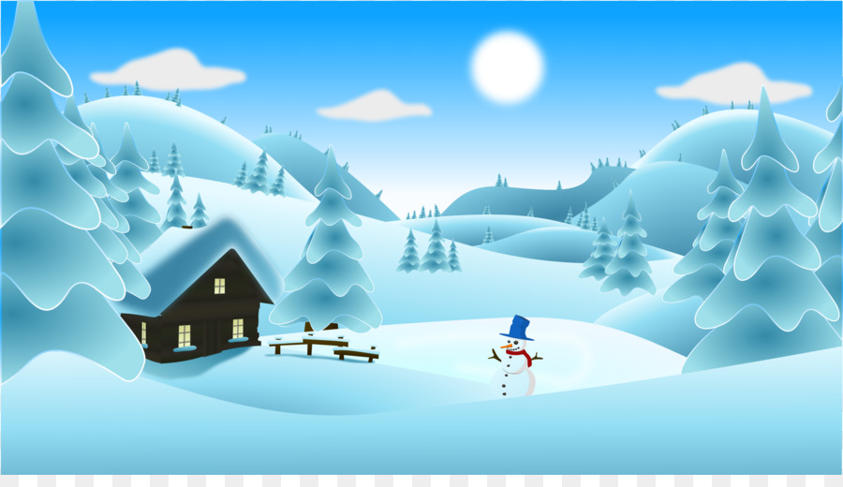
Я досліджую світ
1 клас
людина і світ
Урок 59
Урок-екскурсія.
Подорож у природу взимку

Slide 2
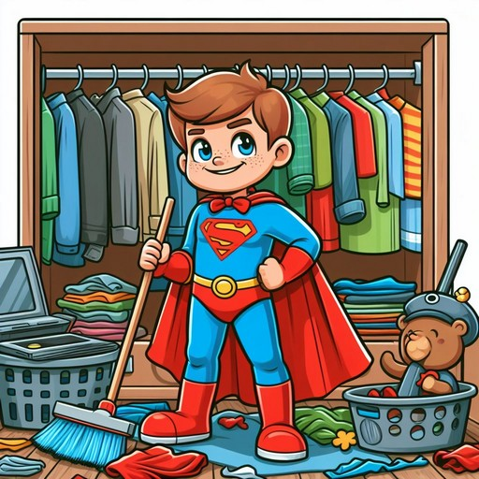
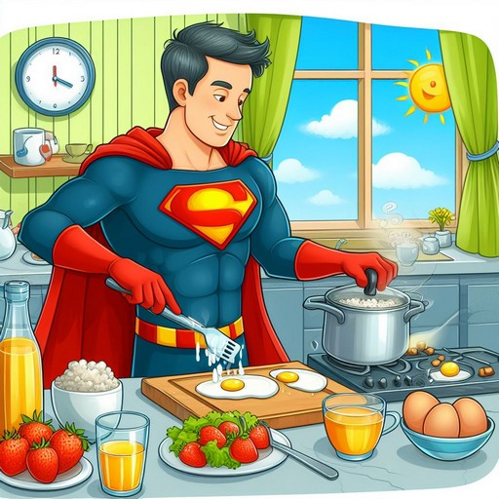
Налаштування на урок
Розглянь супергероїв з різними суперсилами.
Подумай, в чому твоя суперсила.
Щодня чищу зуби
Щодня прибираю свої речі
Щодня вживаю корисну їжу
Щодня читаю

Slide 3
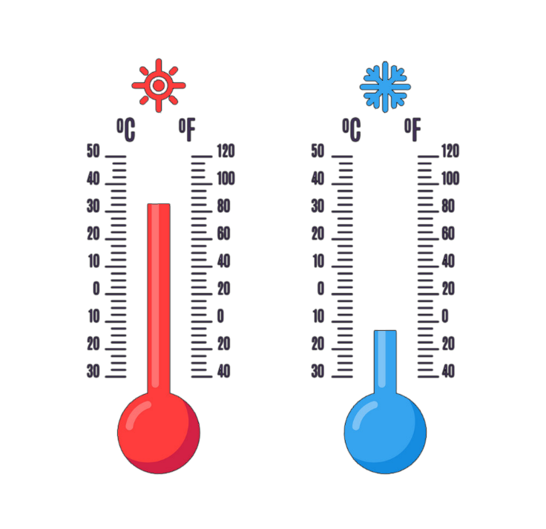
Вправа «Синоптик»
Ясно хмарно похмуро
дощ гроза сніг
Яка зараз пора року?
Який стан неба?
Яка температура повітря?
Який місяць?
Чи були протягом доби опади?
Яке число?
Погода вітряна чи безвітряна?
Який день тижня?

Slide 4
Відгадай загадку
Прийшла до нас бабуся у білому кожусі. Поля причепурила – Пухнастим снігом вкрила. Відгадай-ка, хто вона, Ця бабуся чепурна?
Назви зимові місяці в правильному порядку
Січень
Лютий
Грудень

Slide 5
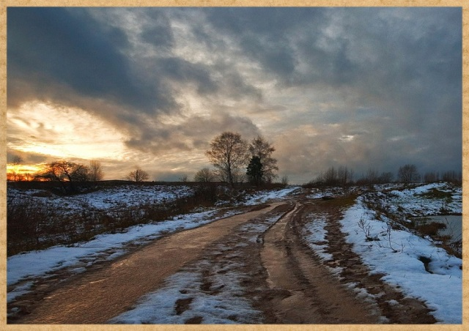
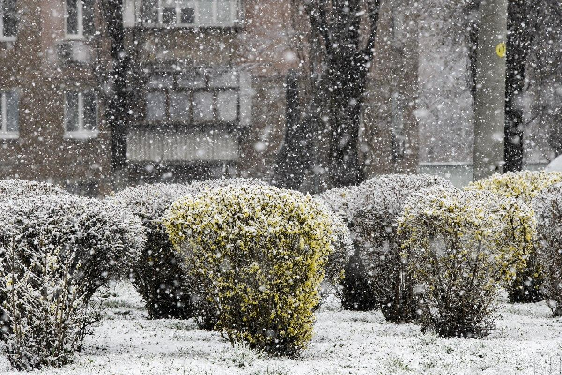
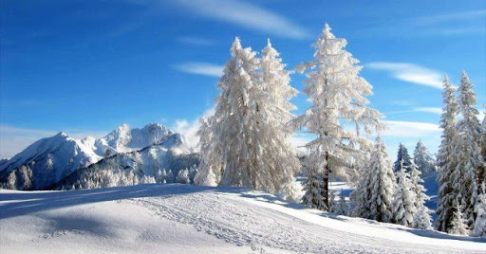
Розглянь світлини. Охарактеризуй періоди зими
Січень -
середина зими
Грудень - початок зими
Лютий –
злам зими
Як ти дізнаєшся що наближається зима?

Slide 6
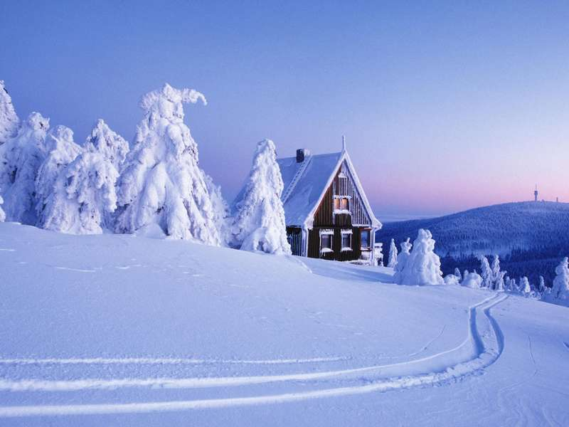
Які зміни в неживій природі відбуваються взимку?
Сонце розташовано низько над землею.
День стає короткий, а ніч довга.
Повітря морозне.
Водойми замерзають.
Випадає сніг.
Дують холодні вітри.

Slide 7
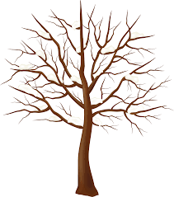
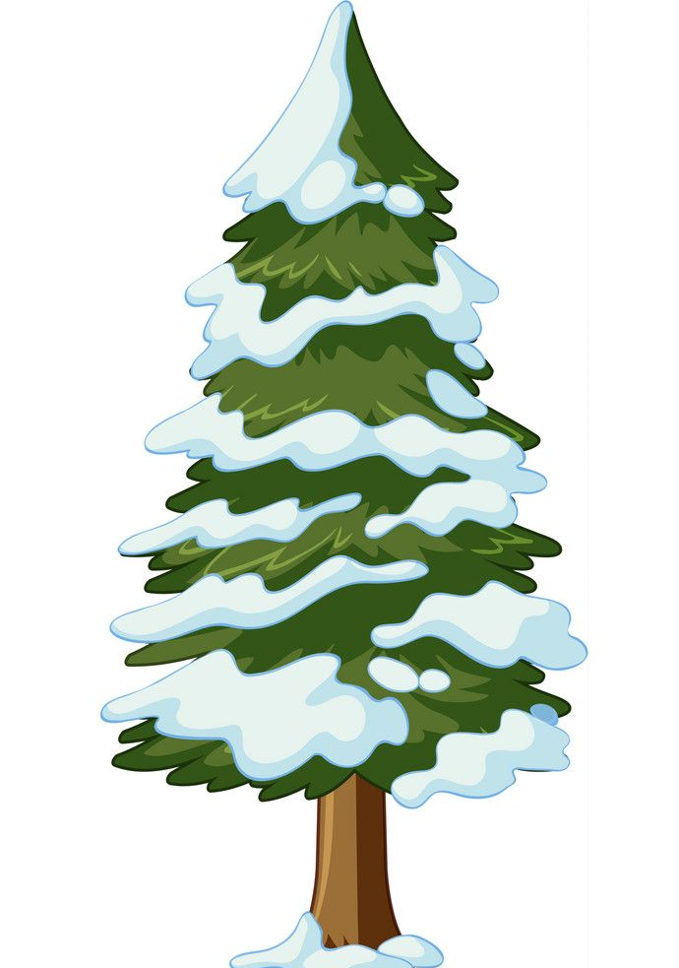
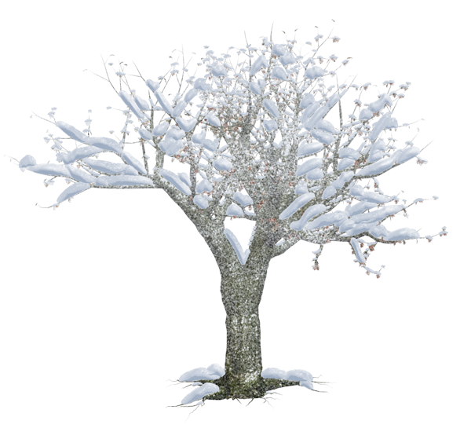
Які зміни в живій природі відбуваються взимку?
Більшість рослин взимку в стані спокою, накопичують сили і енергію, щоб рости і покриватися молодим листям навесні. Сніговий покрив має для них важливе значення. Сніг захищає рослини від переохолодження. На сосні та ялині достигають шишки.

Slide 8
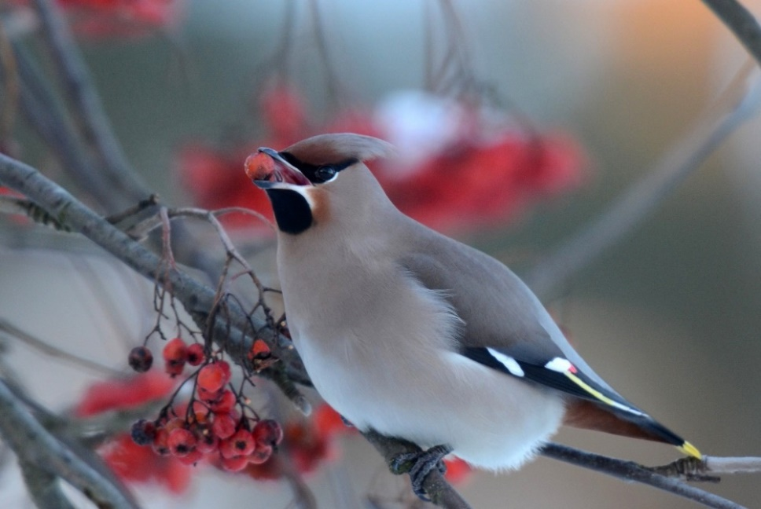
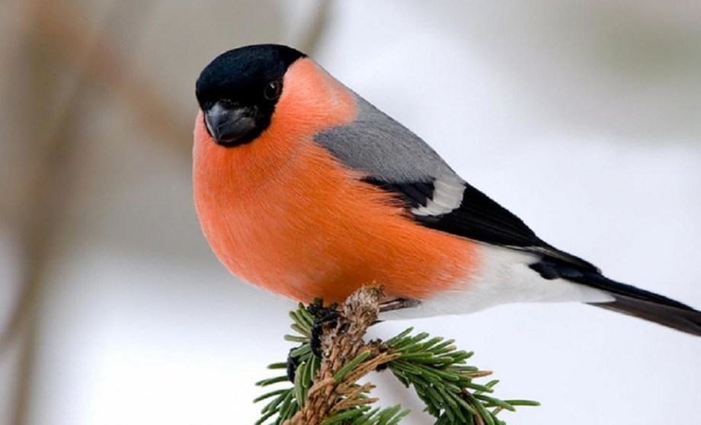
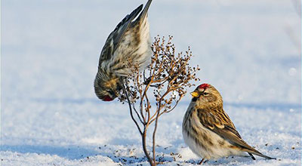
Як змінюється життя тварин взимку?
Деякі тварини не витримують низьких температур і відправляються в теплі країни або впадають в сплячку.
Кочові птахи взимку переміщуються на невеликі відстані в пошуках їжі.
Омелюхи
Чечітки
Снігурі

Slide 9
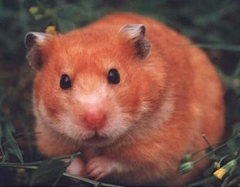
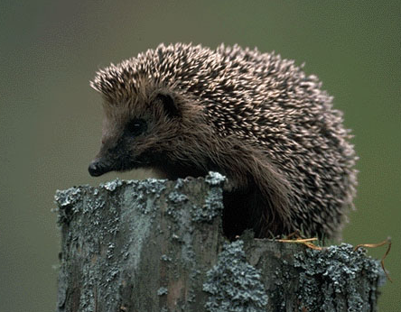
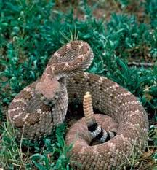
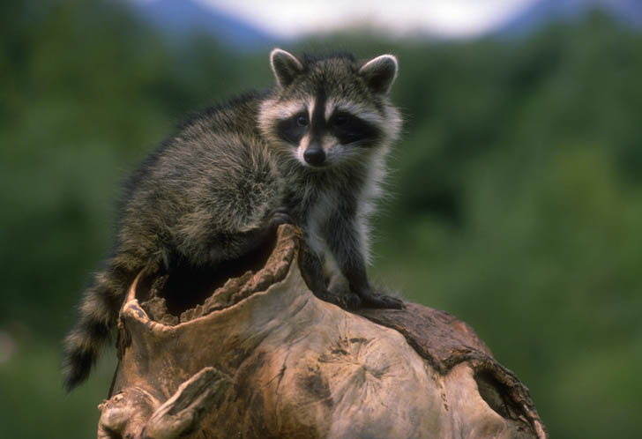
Тварини, що впадають в сплячку
Ведмідь
Їжак
Хом’як
Змії
Єнот
Борсук

Slide 10
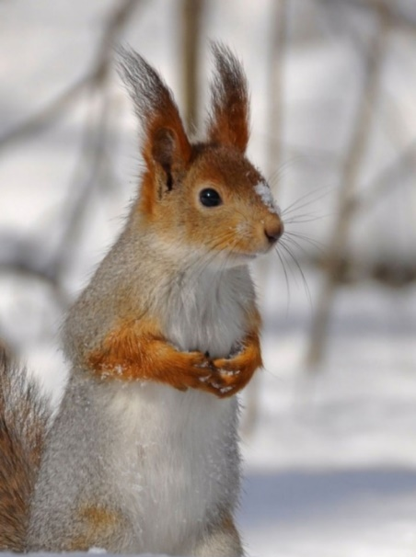
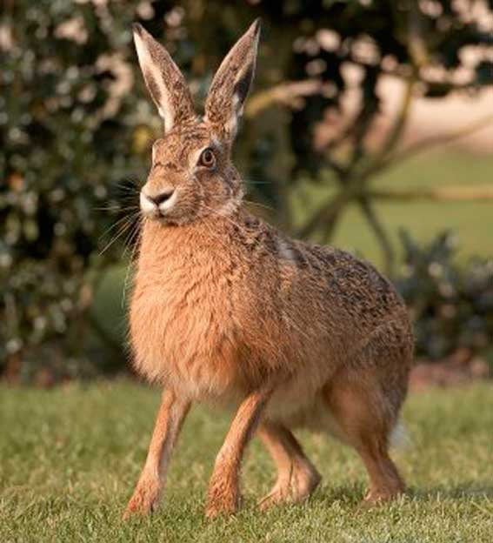
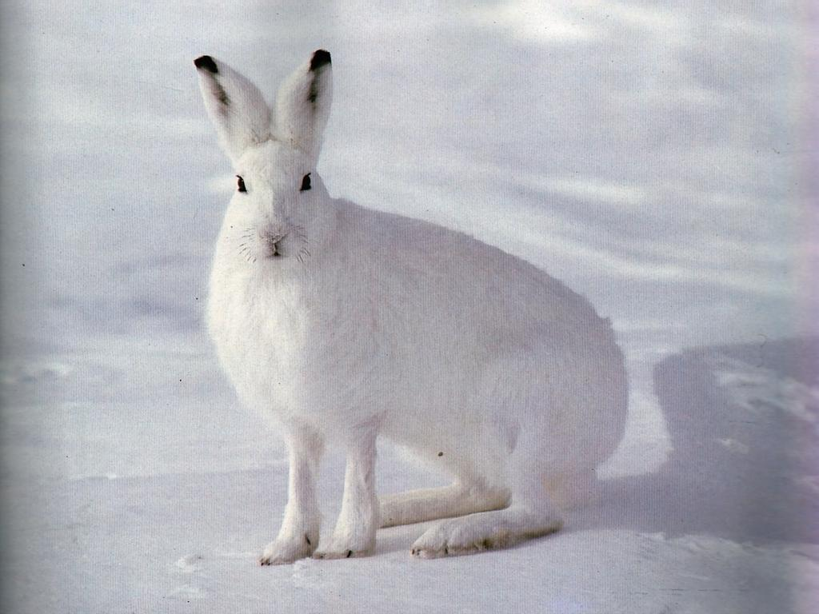
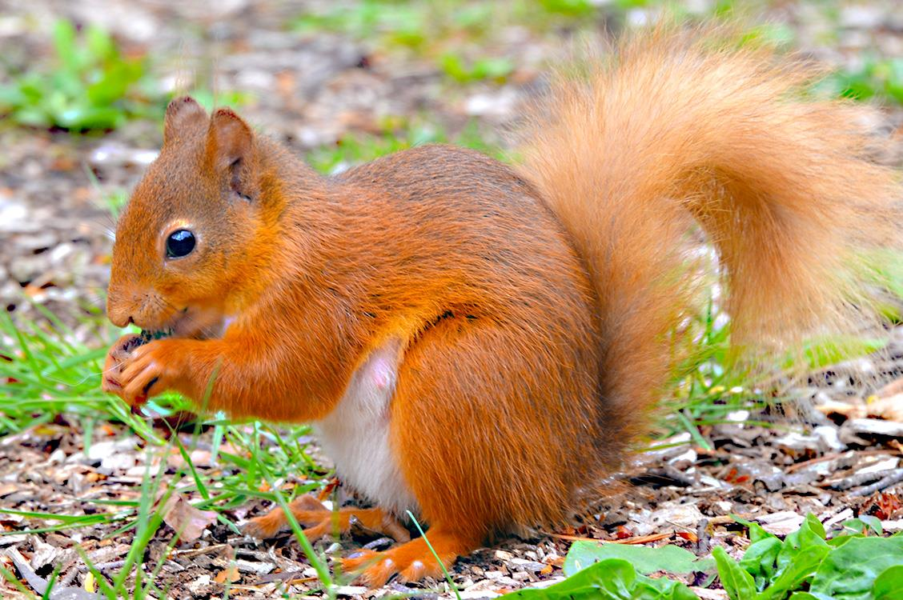
Тварини, що ліняють
Готуючись до зими, деякі звірі міняють своє літнє хутро на зимове густіше й пухнастіше
Білочка змінює руду шубу на сіру — теплішу, пухнастішу, м’якшу, так її майже не помітно між стовбурами дерев.
Заєць-біляк «переодягається» в білу шубу. В ній він майже непомітний на білому снігу.

Slide 11
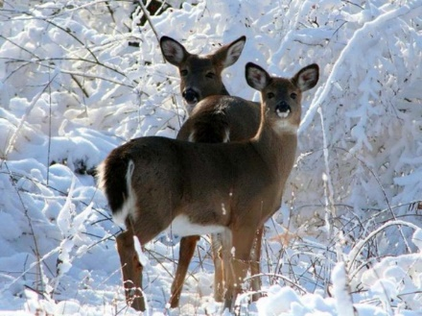
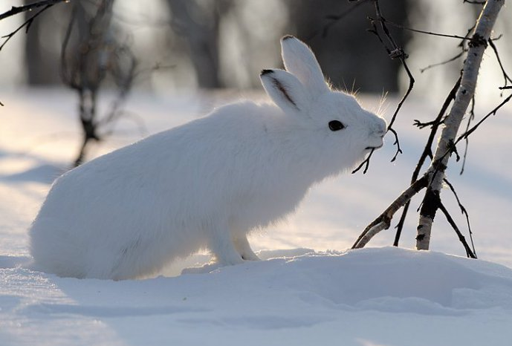
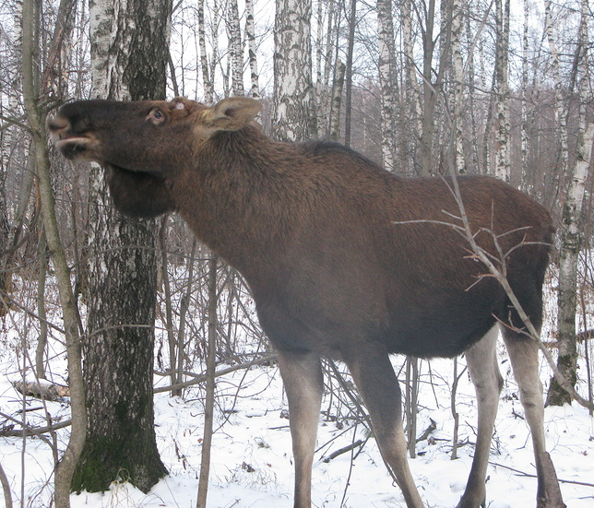
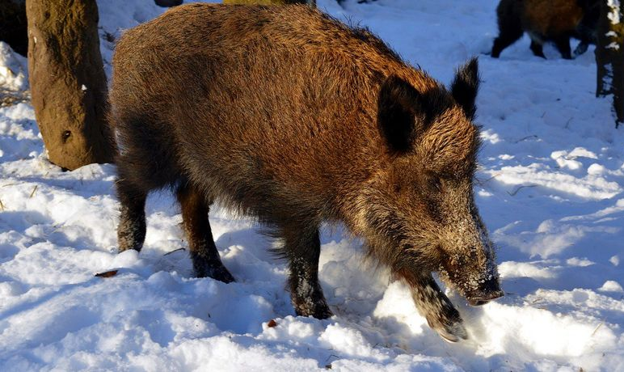
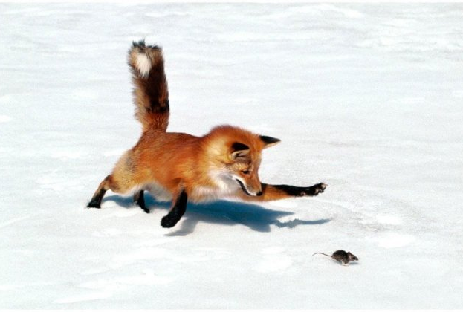
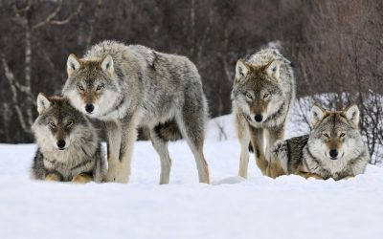
Тварини, що ведуть активний спосіб життя взимку
Заєць
Олень
Лось
Вовки
Кабан
Лисиця

Slide 12
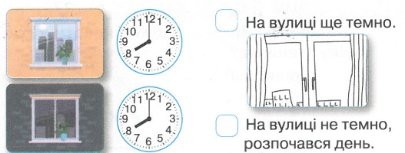
Робота в зошиті
Познач ٧. Чи світло надворі о 8.00, коли ти зранку йдеш до школи? Домалюй, що ти бачиш за своїм вікном у цей час.
Ліс
Сторінка
11 №2

Slide 13
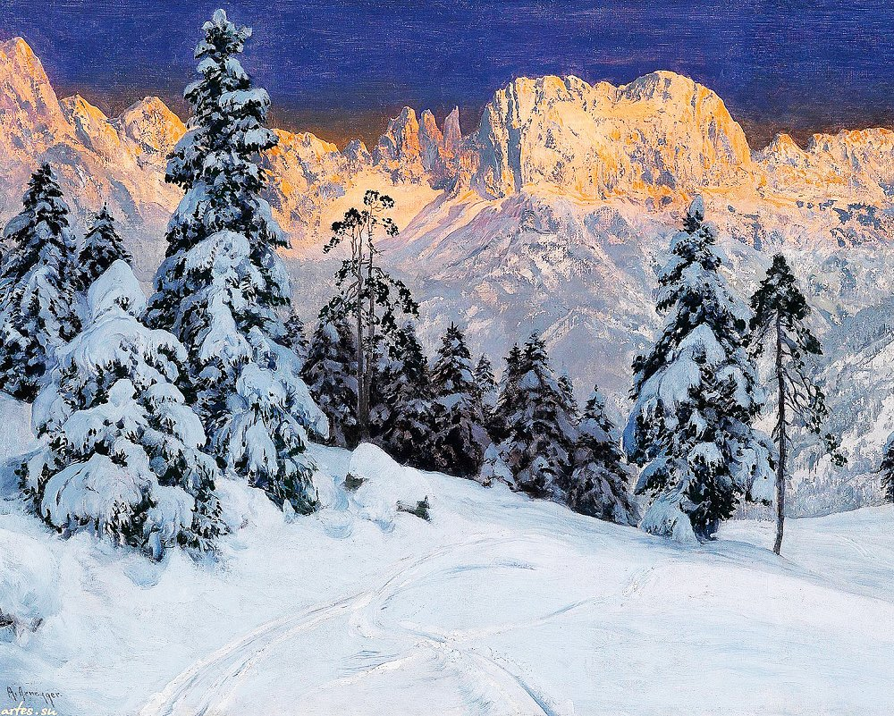
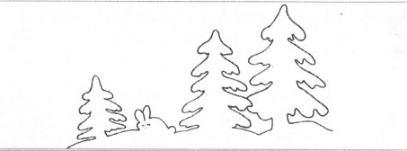
Робота в зошиті
Розглянь зимовий пейзаж?
Що робить зиму такою неповторною?
Домалюй зимовий пейзаж.
Сторінка
12 №3

Slide 14
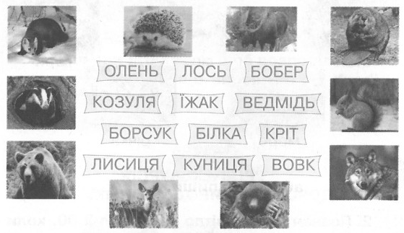
Робота в зошиті
Підкресли назви тільки тих тварин,
які взимку
НЕ ведуть активний спосіб життя
Сторінка
12 №4

Slide 15
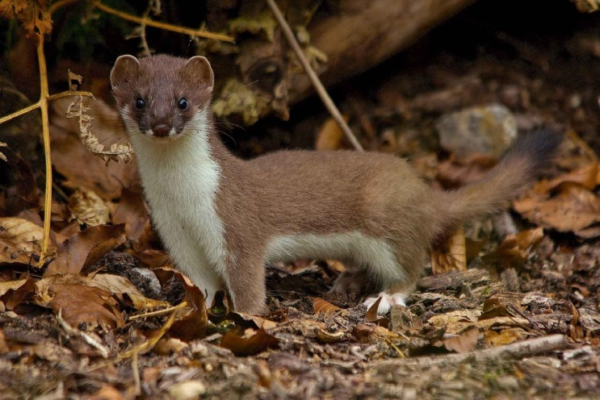
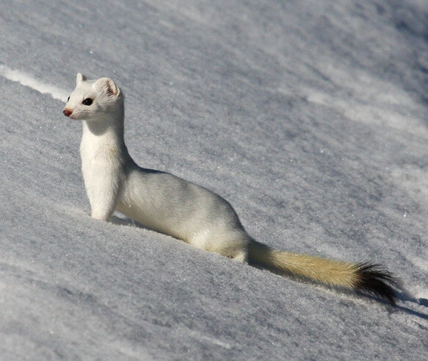
Поміркуй
Чому горностай змінює свою шубку?
Готуючись до зими, горностай міняє своє літнє хутро на біле зимове густіше й пухнастіше. В ній він майже непомітний на білому снігу.
Розкажи вдома
про зимову екскурсію.
Склади розповідь на тему «Чому я люблю зиму?»

Slide 16
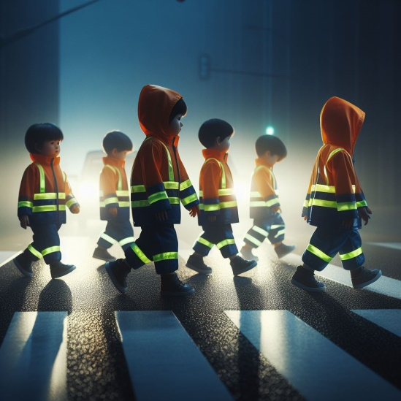
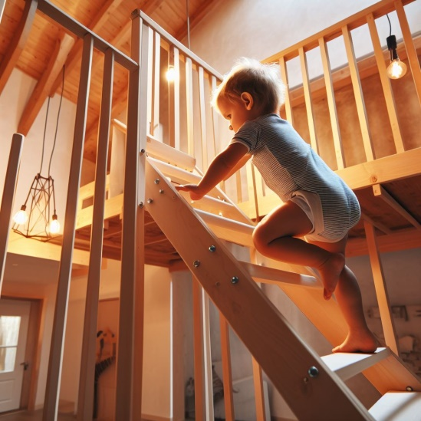
Рефлексія
Розглянь ілюстрації. Яка з них передає твої відчуття в кінці уроку?
З новими знаннями рухаюсь вперед
Нові знання були нецікаві
Цікаво, про що дізнаюсь далі

